Slide 1
Тема 3
Сущность и содержание теории управления

Slide 2
Тема 3 Сущность и содержание теории управления
3.1 Эволюция теорий управления, современные теории управления
3.2 Принципы современного управления

Slide 3
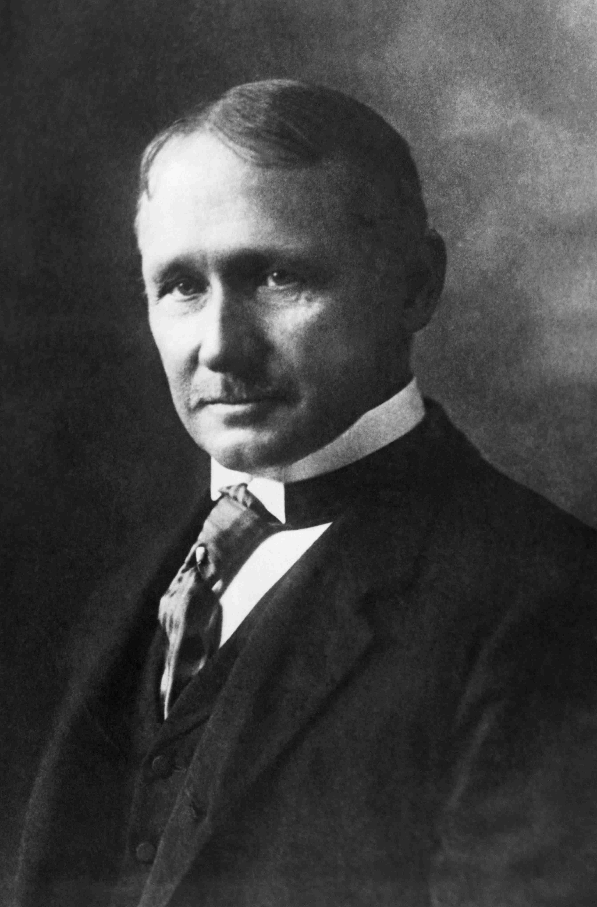
3.1 Эволюция теорий управления, современные теории управления
«Правильная организация труда на заводе с устаревшим оборудованием обеспечит лучшие результаты, чем работа современного предприятия с плохой организацией»
Фредерик Тейлор

Slide 4
Эволюция теорий управления
Возникновение научной школы управления (1911 г.)
Появление административной школы управления (1920 г.)
Зарождение и развитие школы человеческих отношений (1930 г.) Достижения в области психологии и социологии, которые и определили роль человека в системе управления. (1940-1960 г.г.)
Применение количественных методов обоснования управленческих решений. (1950 г.)
Новый подход в развитии теории управления, основанный на том, что организация – это открытая система, которая должна приспосабливаться к внешней среде. (1970-1980 гг.)
Появление новых подвидов управления (1980 г.)
Осознание на новом уровне значения материально-технической базы производства, демократизация методов управления и усиление международного характера управления в рамках открытой экономики большинства развитых стран Запада. (1990 г.)

Slide 5
Школы управления (менеджмента) :
1. Научного управления
2. Административного управления
3. С позиции человеческих отношений и психологии человека
4. С позиции поведения человека в производстве
5. Количественный подход

Slide 6
Школы управления (менеджмента) :
Последнее время сложились 3 научных подхода к исследованию науки и практики управления:
системный
подход к управлению как к процессу
ситуационный подход

Slide 7
1. Научного управления
Эта система предполагала новые роли, как для управляющего персонала, так и для рабочих, выдвигая идеи: более высокий выход продукции, более низкая себестоимость, более высокие заработные платы, достижение сотрудничества между руководством и рабочими, а также разграничение деятельности по управлению производством и чисто производственной деятельностью.

Slide 8
Однако в учении Тейлора было заложено ряд ошибок:
Для достижения цели достаточно лишь создать экономическую заинтересованность для работника и делал упор на, так называемого, экономического человека, целью которого якобы является стремление в получении большей выгоды от своего труда
Вторая ошибка заключается в том, что он полагался чрезмерно на подчинение человека воле управляющего в процессе труда.

Slide 9
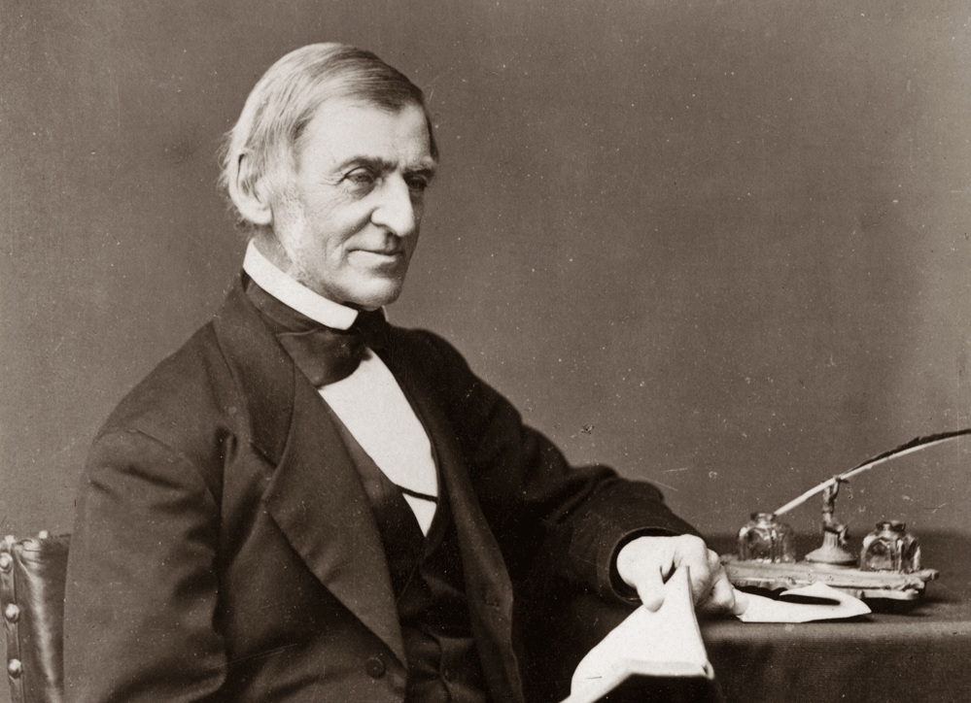
Гаррингтон Эмерсон
(1853-1931)
Он разработал 12 принципов правильной организации управления труда.

Slide 10
1. Наличие ясной цели
2. Здравый смысл в организации
3. Квалифицированный совет
4. Дисциплина
5. Честное поведение
6. Быстрая и систематическая проверка результатов

Slide 11
7. Порядок работы
8. Наличие и существование норм и образцов
9. Соответствующие условия работы
10. Разработанные и обоснованные методы деятельности
11. Точный и конкретный инструктаж работы
12. Система поощрения

Slide 12
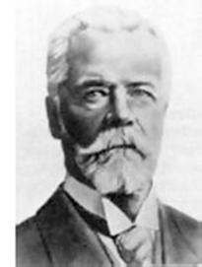
2. Административного управления
Анри Файоль
( 1841 – 1925 )

Slide 13
1. Принцип разделения труда
2. Принцип полномочия и ответственности, что означает право отдавать приказ, а ответственность есть ее составляющая часть. Где даются полномочия там возникает ответственность
3. Дисциплина - предполагает послушание и уважение к достигнутым соглашениям между фирмой и ее работниками
4. Единоначалие - означает, что работник долен получать приказы только от одного начальника
5. Подчиненность личных интересов общим
6. Единство направления - означает, что каждая группа, действуя в рамках единой цели должна быть объединена единым планом и иметь одного руководителя

Slide 14
7. Вознаграждения персонала
8. Централизация
9. Скалярная цель - означает, что это ряд лиц, стоящих на руководящих должностях: от самой высокой должности вниз до самого низа по существу это иерархический ряд в структуре управления
10. Порядок
11. Справедливость
12. Стабильность рабочего места для профессионала
13. Инициатива
14. Корпоративный дух

Slide 15
3. С позиции человеческих отношений и психологии человека
Управление - это целенаправленное воздействие на коллективы людей или отдельных исполнителей на основе познанных и объективно действующих законов и закономерностей для достижения заранее поставленных целей.

Slide 16
Основоположниками этой концепции считаются Мэри Фоллет и Мэлтон Мэйо
Они считали, что даже четко разработанные рабочие операции и высокая зарплата не всегда ведут к повышению производительности труда.

Slide 17
4. С позиции поведения человека в производстве
Школа поведенческих наук значительно отошла от школы человеческих отношений и формировалась в самостоятельное научное направление. Если первая (человеческих отношений) базировалась в основном на методах налаживания межличностных отношений, то вторая стремится оказать помощь работнику в осознании собственных возможностей на основе применения концепций поведенческих наук, а также построения управления организации.
В самых общих чертах основной целью этой школы является повышение эффективности организации за счет повышения эффективности ее человеческих ресурсов.

Slide 18
Исследование таких отраслей как психология и социология. Школа поведенческих наук значительно отошла от школы человеческих отношений и формировалась в самостоятельное научное направление. Если первая (человеческих отношений) базировалась в основном на методах налаживания межличностных отношений, то вторая стремится оказать помощь работнику в осознании собственных возможностей на основе применения концепций поведенческих наук, а также построения управления организации. В самых общих чертах основной целью этой школы является повышение эффективности организации за счет повышения эффективности ее человеческих ресурсов.

Slide 19
5. Количественный подход
Основными направлениями и приемами данного подхода является исследование операций и моделей.
Модель - это форма представления реальности. Обычно модель упрощает реальность, а иногда представляет её абстрактно.

Slide 20
После создания модели задается количественная оценка. Отличительными признаками является замена словесных рассуждений и описание некоторыми символами и количественными значениями.

Slide 21
Системный
Современная научная концепция предполагает рассматривать управление как непрерывный процесс т.к. это не единичное и не единовременное действие, а непрерывно повторяющиеся операции и процедуры, которые выполняют в определенной последовательности взаимосвязанные между собой и которые имеют свои специфические направления.

Slide 22
Функции управления :
планирование
организация
контроль
мотивация

Slide 23
Подход к управлению как к процессу
Предполагает, что руководители должны рассматривать организацию как совокупность взаимосвязанных элементов. А именно: люди, структура, задачи и технологии, которые ориентированы на достижение различных целей в условиях меняющейся внешней среды.

Slide 24
Ситуационный подход
Предполагает, что пригодность различных методов управления определяется ситуацией. Это обосновывается тем, что из-за обилия факторов внешних и внутренних не существует единого какого-то лучшего способа управления организации. Самый лучшим будет тот, который соответствует данной ситуации. Центральным моментом является ситуация, т.е. конкретный набор обстоятельств, которые сильно влияют на организацию в данное конкретное время. Эта концепция предполагает выработку у менеджера ситуационного подхода.

Slide 25
3.2 Принципы современного управления
Общем виде принципы управления можно определить как изначальные по отношению к процессу управления нормы, правила и закономерности, вытекающие из сущности и уровня развития общества и его производительных сил, соблюдение которых (норм, правил и закономерностей) способствует достижению поставленных перед обществом целей и решению задач.

Slide 26
К числу основных принципов управления могут быть отнесены:
1) научность;
2) системность и комплексность;
3) единоначалие и коллегиальность;
4) демократический централизм;
5) сочетание отраслевого и территориального подхода в управлении.

Slide 27
1. Научность
Этот принцип требует построения системы управления и ее деятельности на строго научных основаниях.
Одно из противоречий принципа научности — противоречие теории и практики.
Другое важное противоречие принципа научности — единство и противоречие объективного и субъективного.

Slide 28
2. Принцип системности и комплексности
Системность означает необходимость использования элементов теории больших систем, системного анализа в каждом управленческом решении.
Комплексность в управлении означает необходимость всестороннего охвата всей управляемой системы, учета всех сторон, всех направлений, всех свойств.
Таким образом, системность означает попытки структурировать проблемы и решения по вертикали, комплексность — развернуть их по горизонтали.

Slide 29
3. Принцип единоначалия в управлении и коллегиальности в выработке решений
Любое принимаемое решение должно разрабатываться коллегиально (или коллективно). Это означает всесторонность (комплексность) его разработки, учет мнений многих специалистов по различным вопросам. Принятое коллегиально (коллективно) решение проводится в жизнь под персональную ответственность руководителя фирмы (совета директоров, акционеров и т.д.). Для каждого должностного лица устанавливается точная ответственность за выполнение определенных и точно очерченных работ.

Slide 30
4. Принцип демократического централизма
Этот принцип означает необходимость разумного, рационального сочетания централизованного и децентрализованного начал в управлении.
При недостаточно благоприятных социально-экономических условиях и жесткости управления преобладая централизм.
Демократизм в управлении тем выше, чем выше уровень квалификации работников, чем более творчески является содержание труда, чем более стабильным и эволюционным является развитие общества
Наиболее предпочтительным в управлении социально-экономической системой является равновесие между централизмом и демократией.

Slide 31
5. Принцип единства отраслевого и территориального управления
Отраслевое управление характеризует необходимость углубления специализаций, повышения концентрации производства.
Территориальное же управление исходит из необходимости рационального размещения и развития производительных производства, учета требований экологии, эффективности использования рабочей силы занятости населения, развития социально-бытовой инфраструктуры и т.д.

Slide 32
Частные принципы управления не должны перечить общим, но могут существенно от них отличаться. Частные принципы управления вправе отражать характеристику управления как отдельной отрасли, организации или подразделения, так и отдельного руководителя.
Условно выделить две подгруппы:
Первая подгруппа включает в себя принципы, касающиеся осуществления отдельных функций управления. Сюда входят принципы планирования, организации, учета, контроля, принципы проведения маркетинговых исследований мероприятий и т.п.

Slide 33
Ко второй группе относятся управленческие принципы, связанные с отдельными сторонами управления, например социальной, экономической, организационно-технической т.д., а также с уровнями управления (структурное подразделение, организация, отрасль, национальная экономика).

Slide 34
Построение организации на основании следующих принципов:
преимущественная направленность на достижение поставленной цели, а не на устранение внутренних и внешних возмущающих воздействий;
комплексный подход к изучению управляемых и неуправляемых факторов, влияющих на процесс организации;

Slide 35
обеспечение объективности протекания процесса;
наиболее оптимальное и полное информационное обеспечение процесса;
жесткая регламентация операций и процедур всех этапов проектируемого процесса;
соответствие свойств процесса техническим, экономическим, социальным и организационным ресурсам организации.

Slide 36
К принципам организации и осуществления управленческого учета относятся:
непрерывность деятельности предприятия;
использование единых для планирования и учета единиц измерения;
оценка результатов деятельности как предприятия в целом, так и каждого его структурного подразделения в отдельности;
преемственность и многократное использование первичной и промежуточной информации в целях управления;

Slide 37
формирование системы показателей внутренней отчетности организации как основы коммуникационных связей между разными уровнями управления и отдельными структурными подразделениями, находящимися на одном уровне управления;
применение бюджетного (сметного) метода управления затратами и запасами;
полнота и аналитичность, обеспечивающие исчерпывающую информацию об объектах учета;
периодичность, отражающая производственный и коммерческий циклы предприятия, установленные учетной политикой.

Slide 38
Для характеристики второй группы частных принципов управления рассмотрим принципы кадровой политики.
Принципов построения системы управления персоналом и группа принципов подбора кадров.

Slide 39
Управления персоналом осуществляется на основании следующих принципов:
адекватности функций управления персоналом целям функционирования;
первичности функций управления персоналом оптимального соотношения интра- и инфрафункций управления персоналом;
оперативного реагирования на изменения специфики функционирования организации;
потенциальных имитаций.

Slide 40
В процессе подбора кадров необходимо учитывать следующие основные принципы: принцип ситуации, принцип совместимости, принцип сочетания, принцип компенсации и принцип динамизма.
Принципа ситуации заключается в том, что в процессе подбора кадров необходимо не только учитывать общее соответствие характеристик кандидата требованиям конкретной должности, но и принимать во внимание конкретную сложившуюся ситуацию.

Slide 41
Принцип совместимости при подборе работников со стороны и внутренней ротации кадров. Данный принцип указывает на то, что при замещении вакантных должностей руководителю организации необходимо учитывать ряд особенностей.

Slide 42
Принцип сочетания. Его смысл состоит в обеспечении оптимальной интеграции совместных усилий "старых" и "молодых" работников. Если первые являются своего рода носителями жизненного и трудового опыта, то вторые более активны и менее консервативны, а зачастую обладают более современными, прогрессивными знаниями. Рациональное сочетание во всех структурных подразделениях организации работников того и другого типа является неотъемлемым условием эффективного функционировании организации.

Slide 43
Принцип компенсации рекомендует подбирать кадры таким образом, чтобы отрицательные качества одного работника компенсировались положительными качествам другого.
Принцип динамизма устанавливает необходимость сочетания мобильности и стабильности. Мобильность позволяет своевременно проводить мероприятия по выдвижению и ротации кадров в соответствии с изменениями во внешней среде и потребностями самой организации. Стабильность необходима для осуществления долгосрочных программ.

Slide 44
Принципы достижения успеха.
Основная цель существования любого бизнеса и создания любой фирмы - привести фирму к вершине Успеха, закрепить ее там и дать ей возможность смело смотреть в будущее, видя там новые перспективы ее развития. Сущность бизнеса состоит в постоянном совершенствовании самой фирмы, ее стратегии и тактики в борьбе за место на рынке, в стремлении к совершенству.

